Slide 1

Business Email Compromise Detection:
Решение трека от Group-IB
By DR Team:
Вахрушев Дмитрий, Мухаметзянов Ренас

Slide 2


Постановка задачи кратко
Построить алгоритм выявления компрометации электронной почты.

Slide 3
Общий подход
Рассматриваем задачу как задачу детекции аномалий
А точнее как Novelty detection
Эмбеддинг текста + модель для Novelty detection

Slide 4
Этапы работы
Предобработка данных. (Токенизация, лемматизация, удаление стоп-слов)
Векторное представлений документов, feature engineering
Подбор моделей.
Оценка качества моделей
Разработка интерфейса

Slide 5
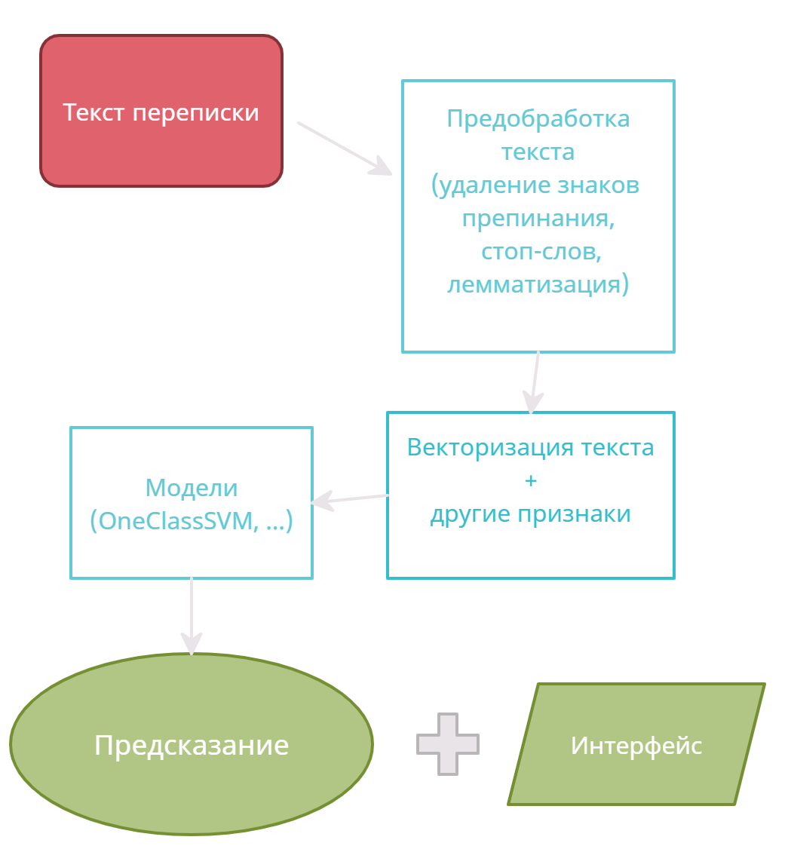
Архитектура решения

Slide 6
Предобработка
Парсинг email
Удаление знаков пунктуации, специальных символов (вроде \n)
Удаление стоп-слов
Лемматизация

Slide 7
Векторное представление
Начали с Doc2Vec для векторного представления письма.
Позже перешли на LaBSE (Language-agnostic BERT Sentence Embedding)
Также использовали признаки: есть ли в письме html разметка, есть ли в письме ссылки

Slide 8
Модели и их качество
OneClassSVM
Local Outlier Factor
–

Slide 9
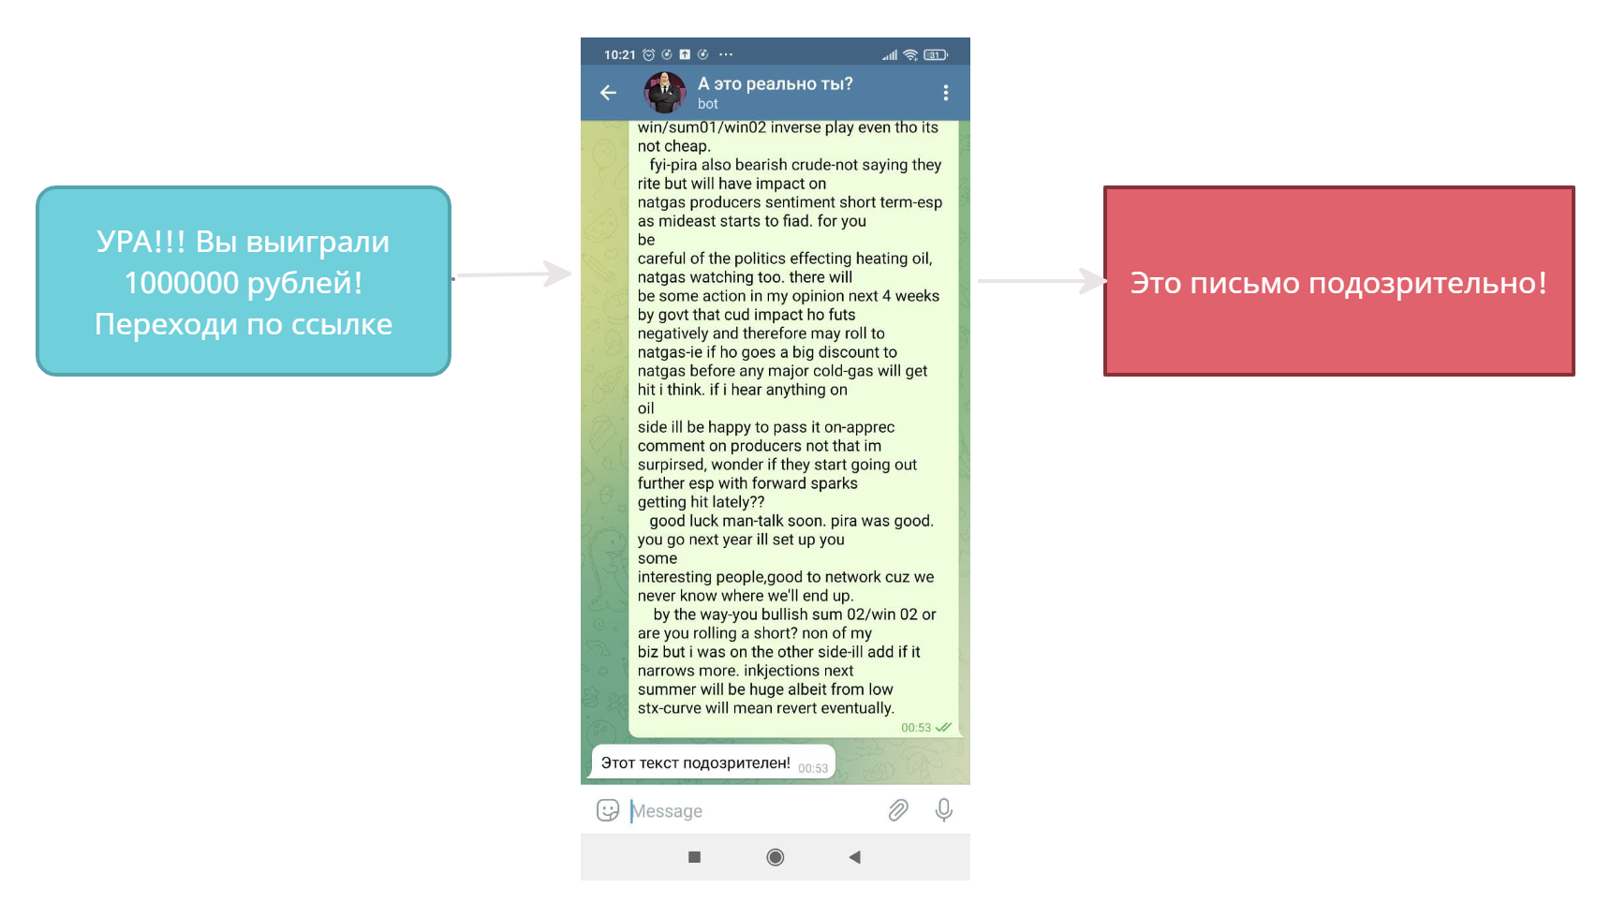
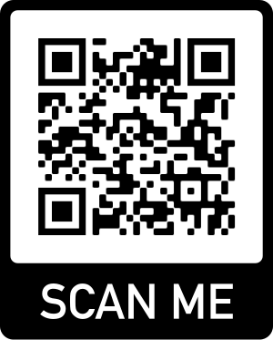
Интерфейс для взаимодействия - Telegram бот
http://t.me/compomise_detection_bot
Удобный и простой канал взаимодействия

Slide 10
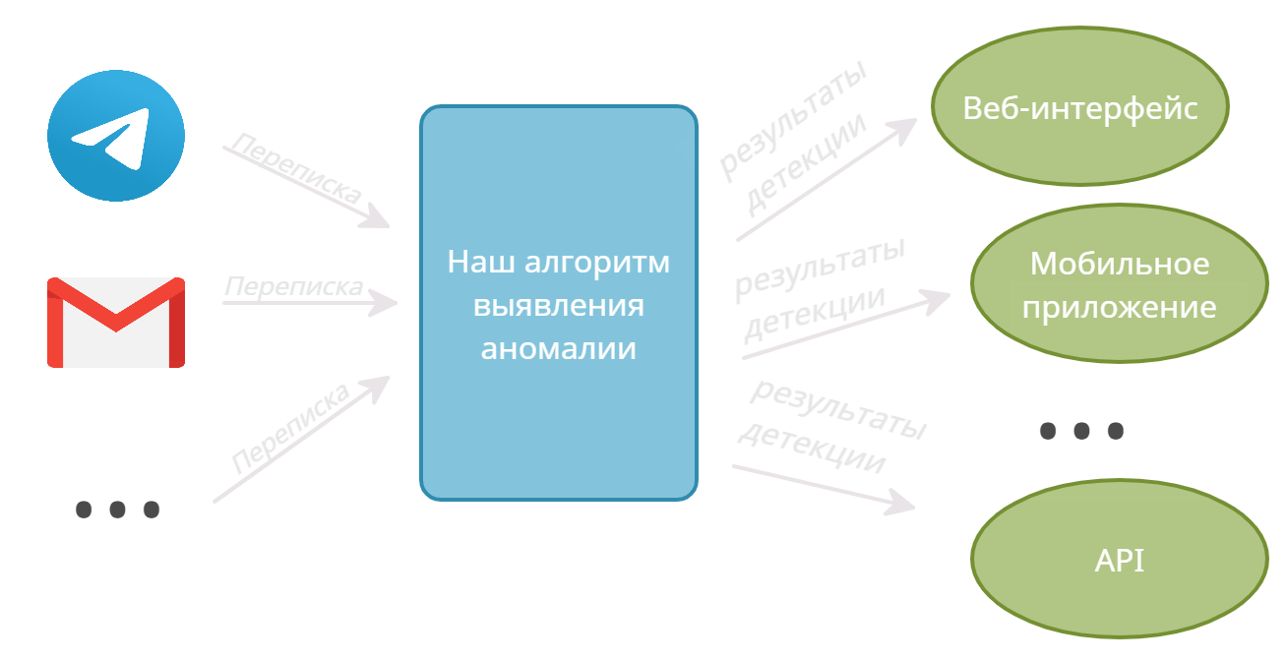
Бизнес сторона решения и развитие продукта
Социальная инженерия - самый эффективный вид взлома . Технических способов защиты от неё на данный момент немного
Защита деловой переписки на различных платформах (email, telegram, whatsapp и т.д.) - агрегация в одном месте

Slide 11
Бизнес сторона решения и развитие продукта
Модель монетизации: подписка с размером оплаты в зависимости от количества сотрудников в организации (при этом использование продукта условно-бесплатно до какого-то количества пользователей )
Дополнительные сервисы по аналитике переписки

Slide 12
Спасибо за внимание!

